Slide 1
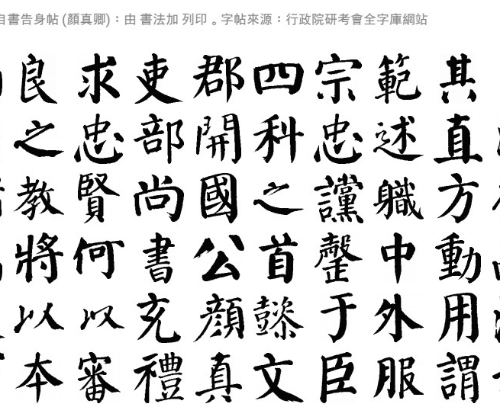

書法，傳統與科技的結合
Daniel Kao <daniel.kao@gmail.com>

Slide 2

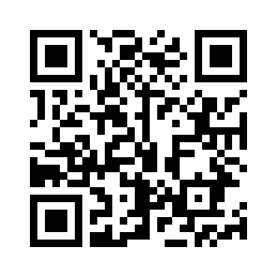
高茂原 Daniel Kao
任職於台灣連線公司
https://github.com/plateaukao/2016coscup

Slide 3
大綱
全字庫介紹
應用 – 打造簡易查詢介面
擴展– 開發 app
再擴展– 提供更多元功能
開發感想
未來方向

Slide 4
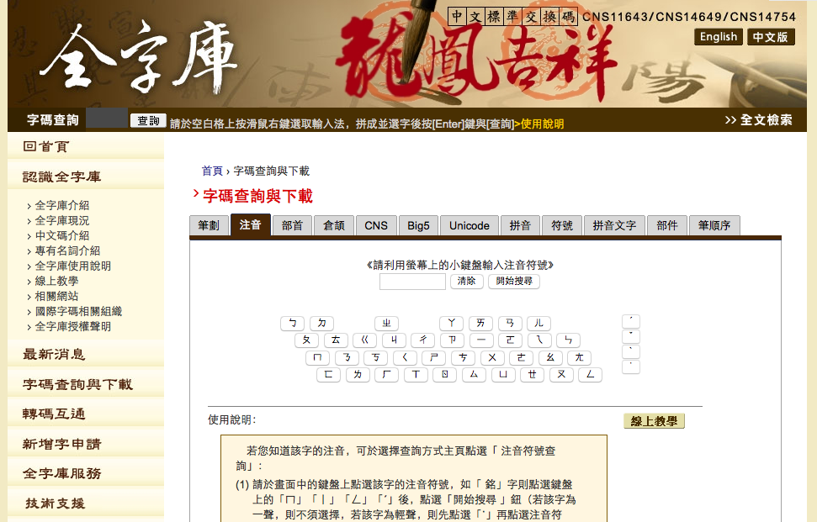
全字庫
http://www.cns11643.gov.tw/AIDB/query_general.do?active=0
Notes:
國家發展委員會
建設我國的中文電腦應用環境。
解決個人電腦中文字數不足問題，
解決自造字交換問題
解決機關、企業、團體內部同字不同碼的問題
協助機關、企業、團體整合及管理個人電腦上的中文字集
解決網頁上罕用字顯示問題

Slide 5
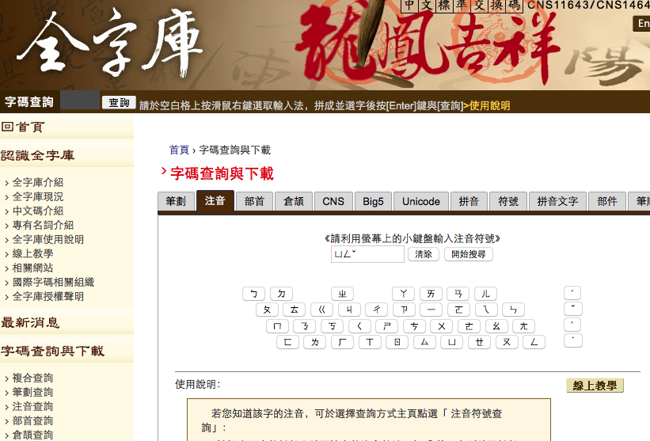
查詢「永」

Slide 6
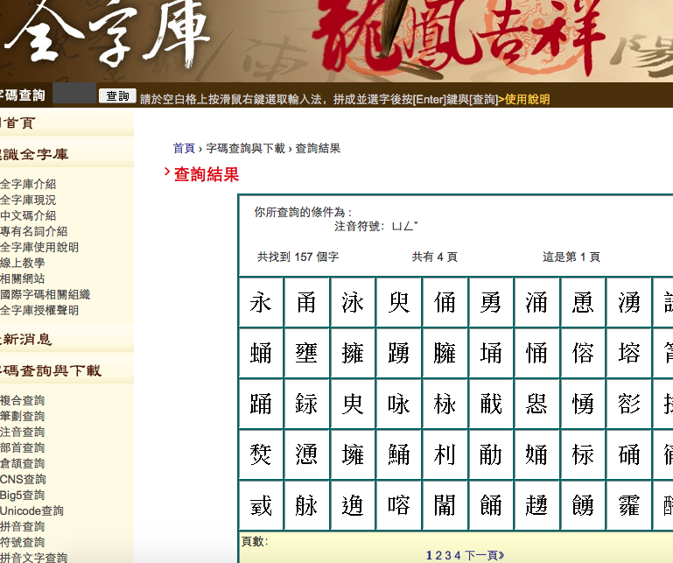

Slide 7
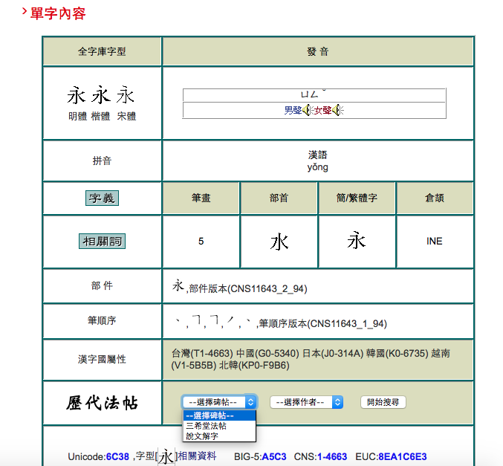
Notes:
《說文解字》簡稱《說文》，是一部中國東漢許慎編著的文字工具書，全書共分540個部首，收字9,353個，另有「重文」（即異體字）1,163個，說解共用133,441字，原書分為目錄一篇和正文14篇。原書現已失落，但其中大量內容被漢朝以後的其他書籍引用，並有北宋徐鉉於雍熙三年（986年）校訂完成的版本（稱為「大徐本」）流傳至今

Slide 8
三希堂法帖
https://zh.wikipedia.org/wiki/御刻三希堂石渠寶笈法帖
乾隆十二年令梁詩正等編次內府所藏魏鍾繇至明代董其昌共一百三十五位書法家（含無名氏）的墨跡鉤模鐫刻，選材極精，共收三百四十件楷、行、草書作品，另有題跋二百多件、印章一千六百多方，共九萬多字。因帖中收有被乾隆帝視為稀世墨寶的三件東晉書跡，即王羲之的《快雪時晴帖》、王珣的《伯遠帖》和王獻之的《中秋帖》，而珍藏這三件希世珍寶的地方又被稱為三希堂，故法帖取名《三希堂法帖》。
Notes:
Wiki 三希堂 說文解字

Slide 9
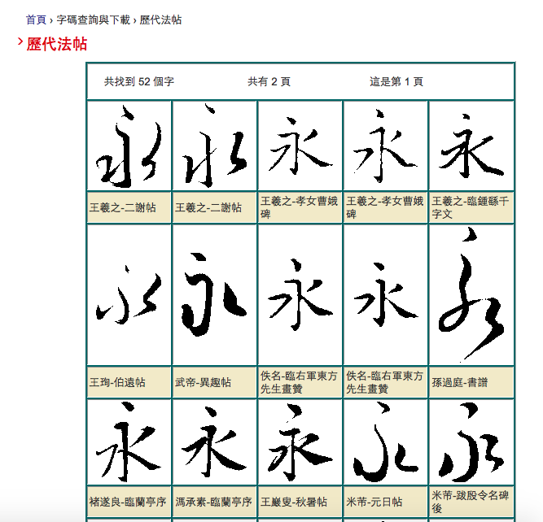

Slide 10
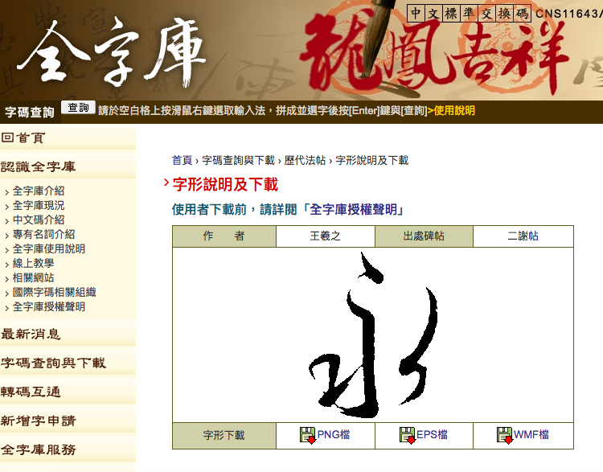

Slide 11
永
輸入注音
選字
查詢字帖
再選字
字
輸入注音
選字
查詢字帖
再選字
八
輸入注音
選字
查詢字帖
再選字
法
輸入注音
選字
查詢字帖
再選字

Slide 12
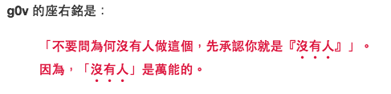
這不科學啊！
沒有人可以寫個好用一點的網站嗎？

Slide 13
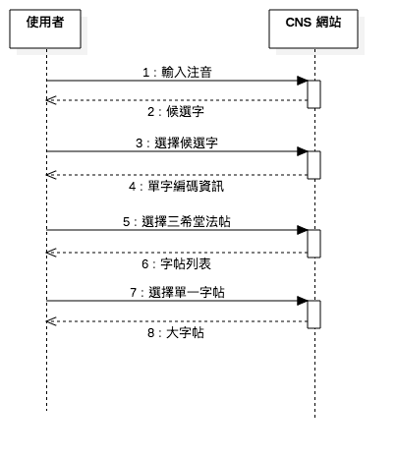
再看一次步驟
Notes:
加character -> unicode
Emphasize unicode to CNS

Slide 14
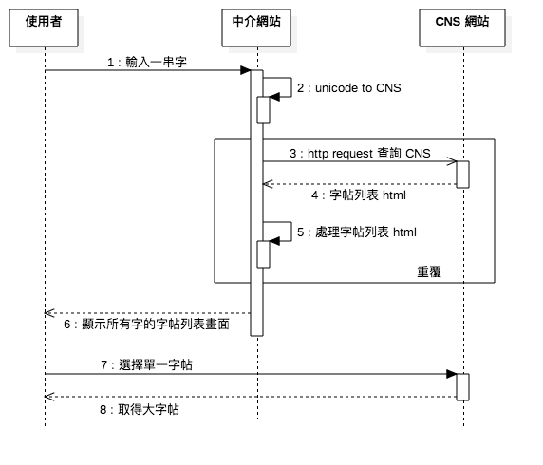
希望可以改成…
Notes:
加character -> unicode
Emphasize unicode to CNS

Slide 15
發現對照表
Google “cns11643 ronny”
將編碼對照表轉成python dict 備用

Slide 16
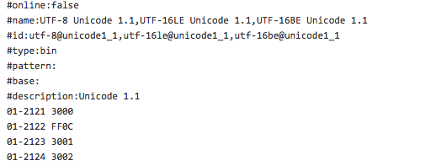
編碼對照表
https://github.com/plateaukao/cns11643query/blob/master/cns_unicode1_1.txt
Utf-8 HEX
CNS11643

Slide 17
看code

Slide 18
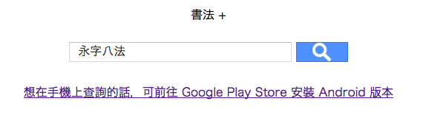
放上 Google App Engine
http://calliplus.appspot.com/

Slide 19
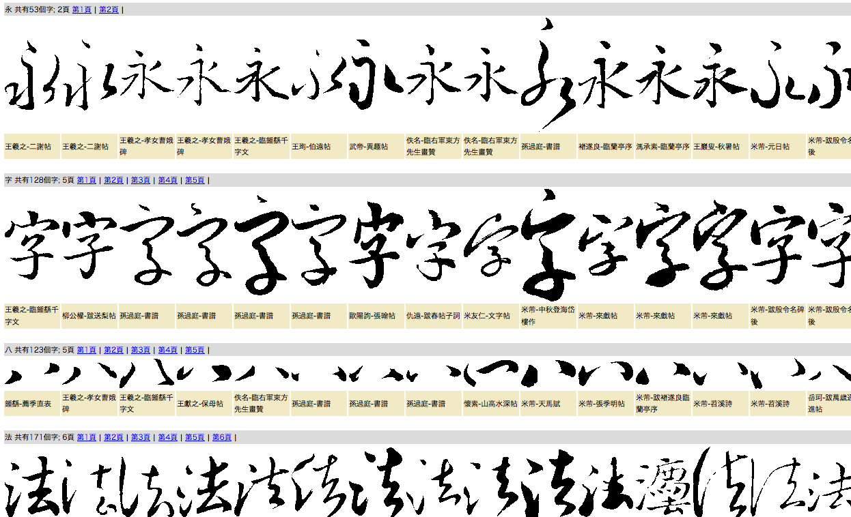

Slide 20








回想練習書法的情境
九宮格呢？
空心字呢？
Notes:
好像少了什麼

Slide 21
擴展
How?
Notes:
補圖

Slide 22
行動字帖
開發 android app ( 書法加 )
九宮格框線
空心字帖，練習寫鋼筆字
支援電腦字型檔
支援更多的字帖
儲存字帖
列印成 pdf
…

Slide 23
同樣架構，不同作法
sqlite
jsoup
picasso
Notes:
加character -> unicode
Emphasize unicode to CNS

Slide 24
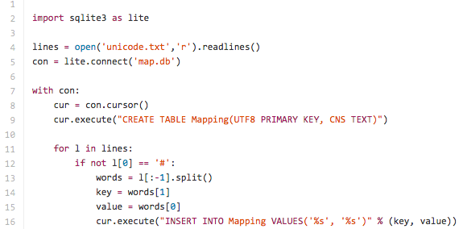
文字檔 → 資料庫
https://github.com/plateaukao/cns11643query/blob/master/createDB.py
建立 sqlite 資料庫，塞轉換表進去

Slide 25
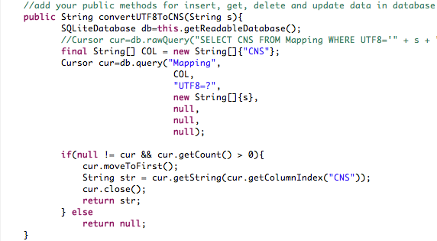
查詢
public class DatabaseHelper extends SQLiteOpenHelper

Slide 26
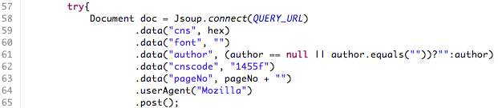
從網站抓取需要顯示的資料
jsoup
… 抓網頁中 …
Notes:
查詢時是用 form，所以用 post，帶資料很容易，透過 data ()

Slide 27
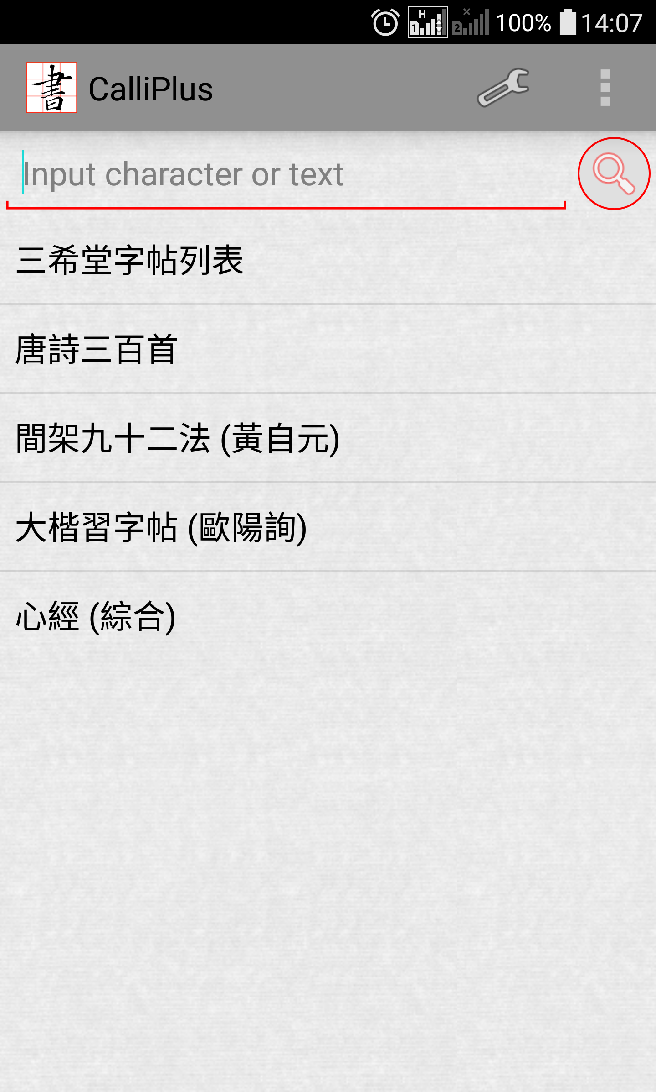
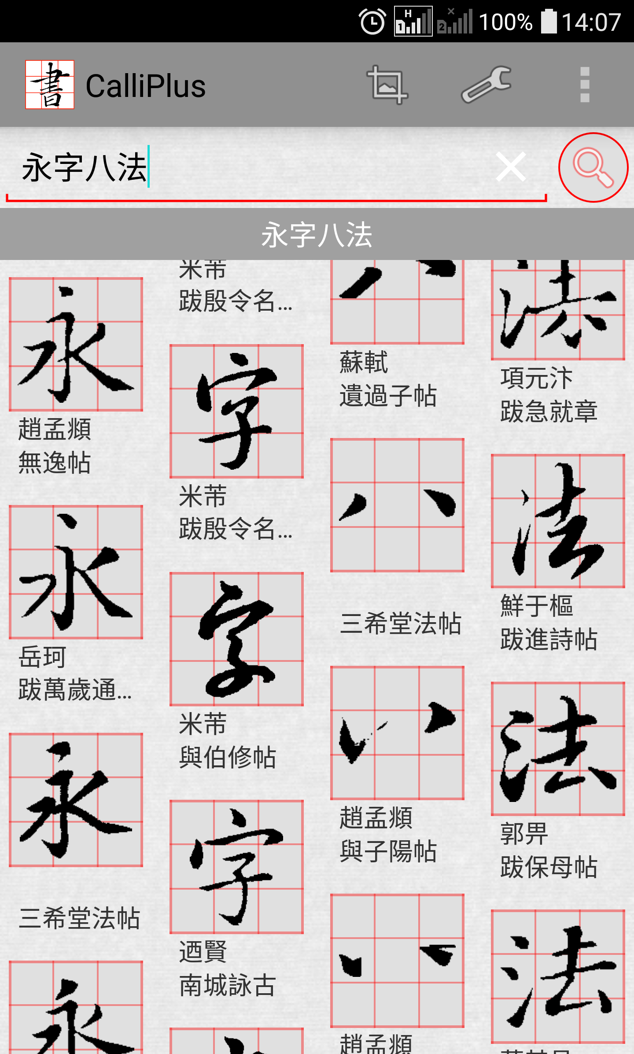
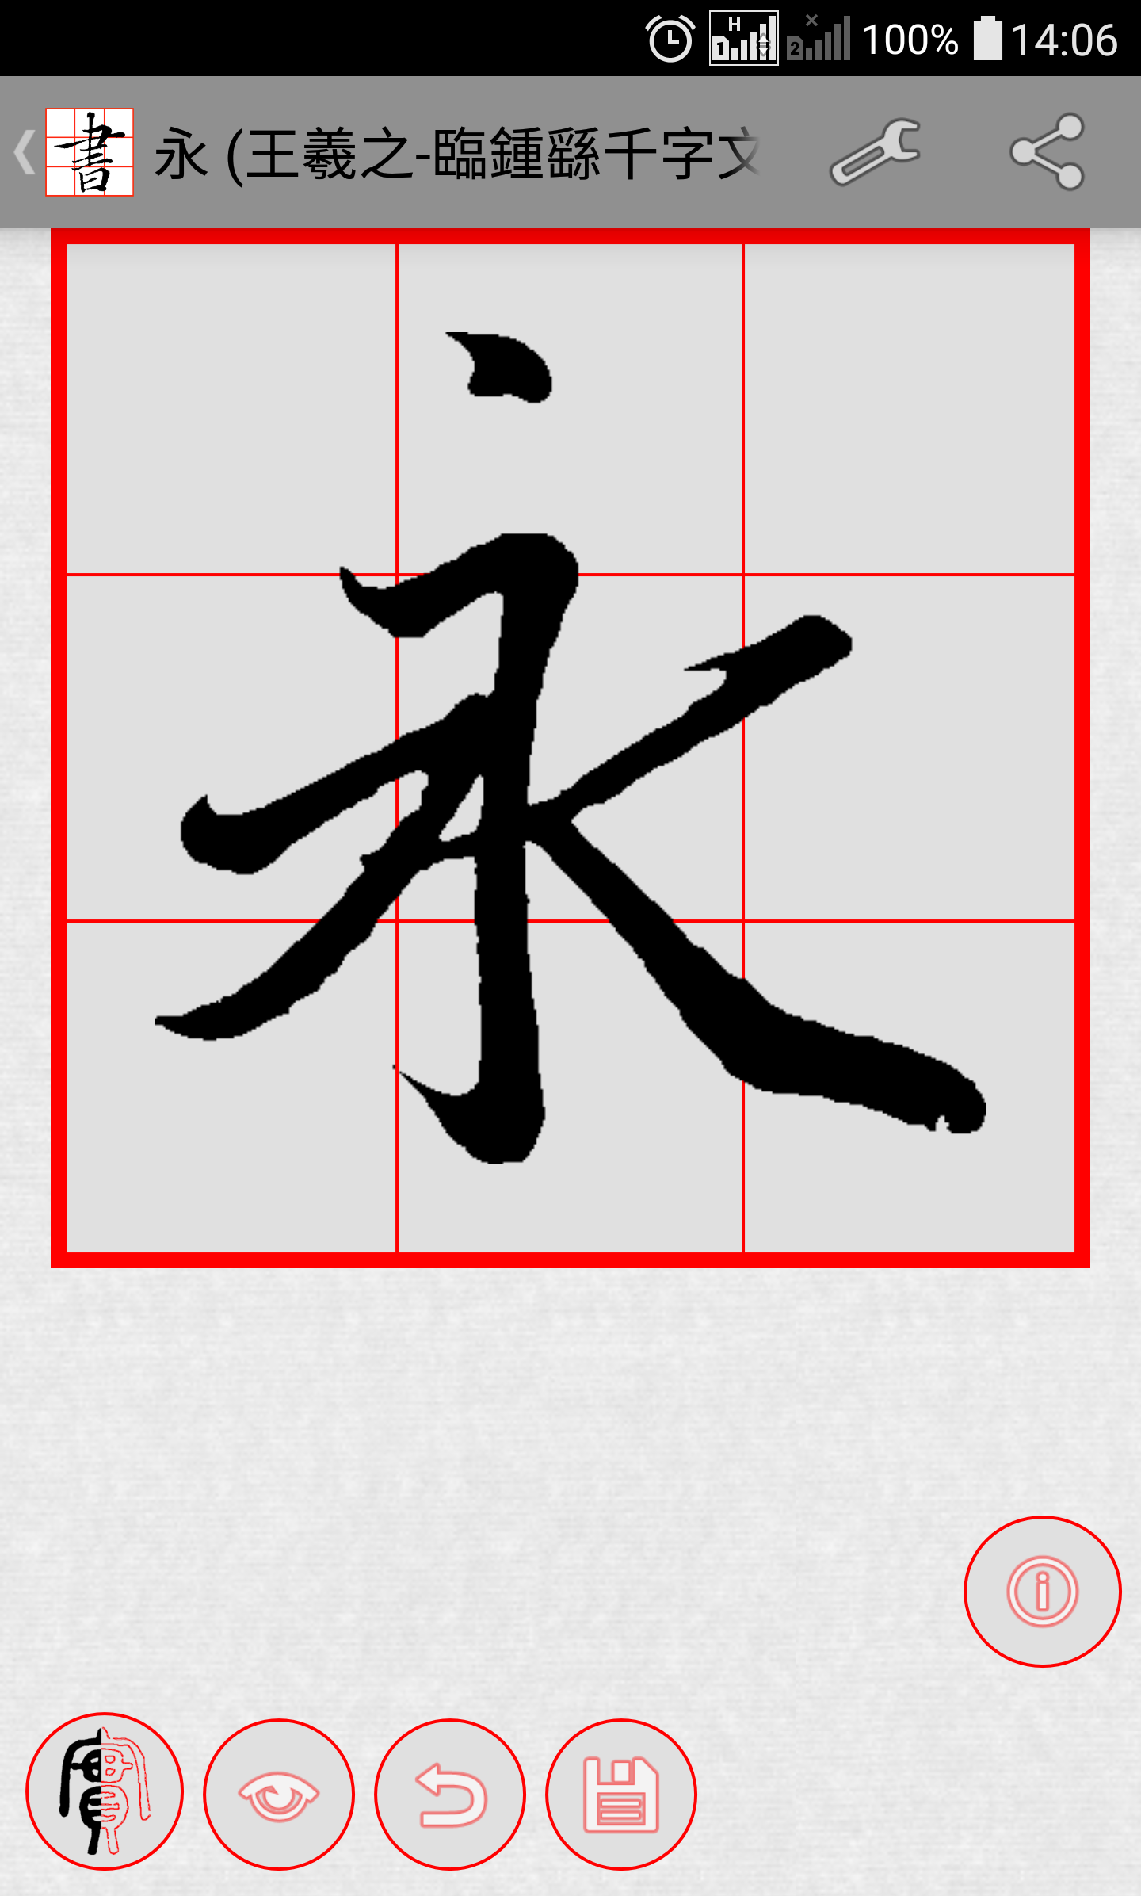
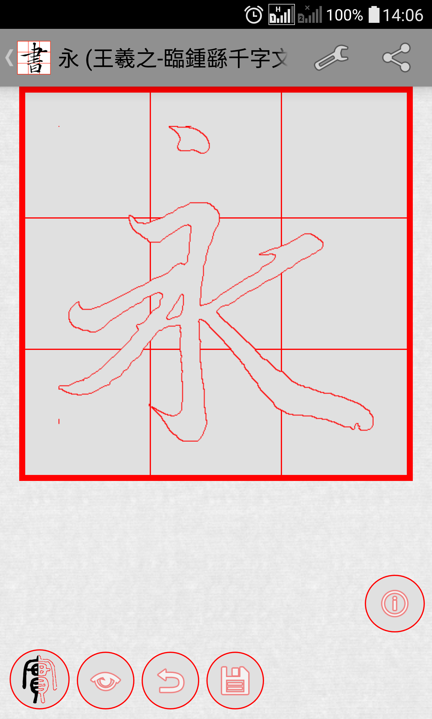
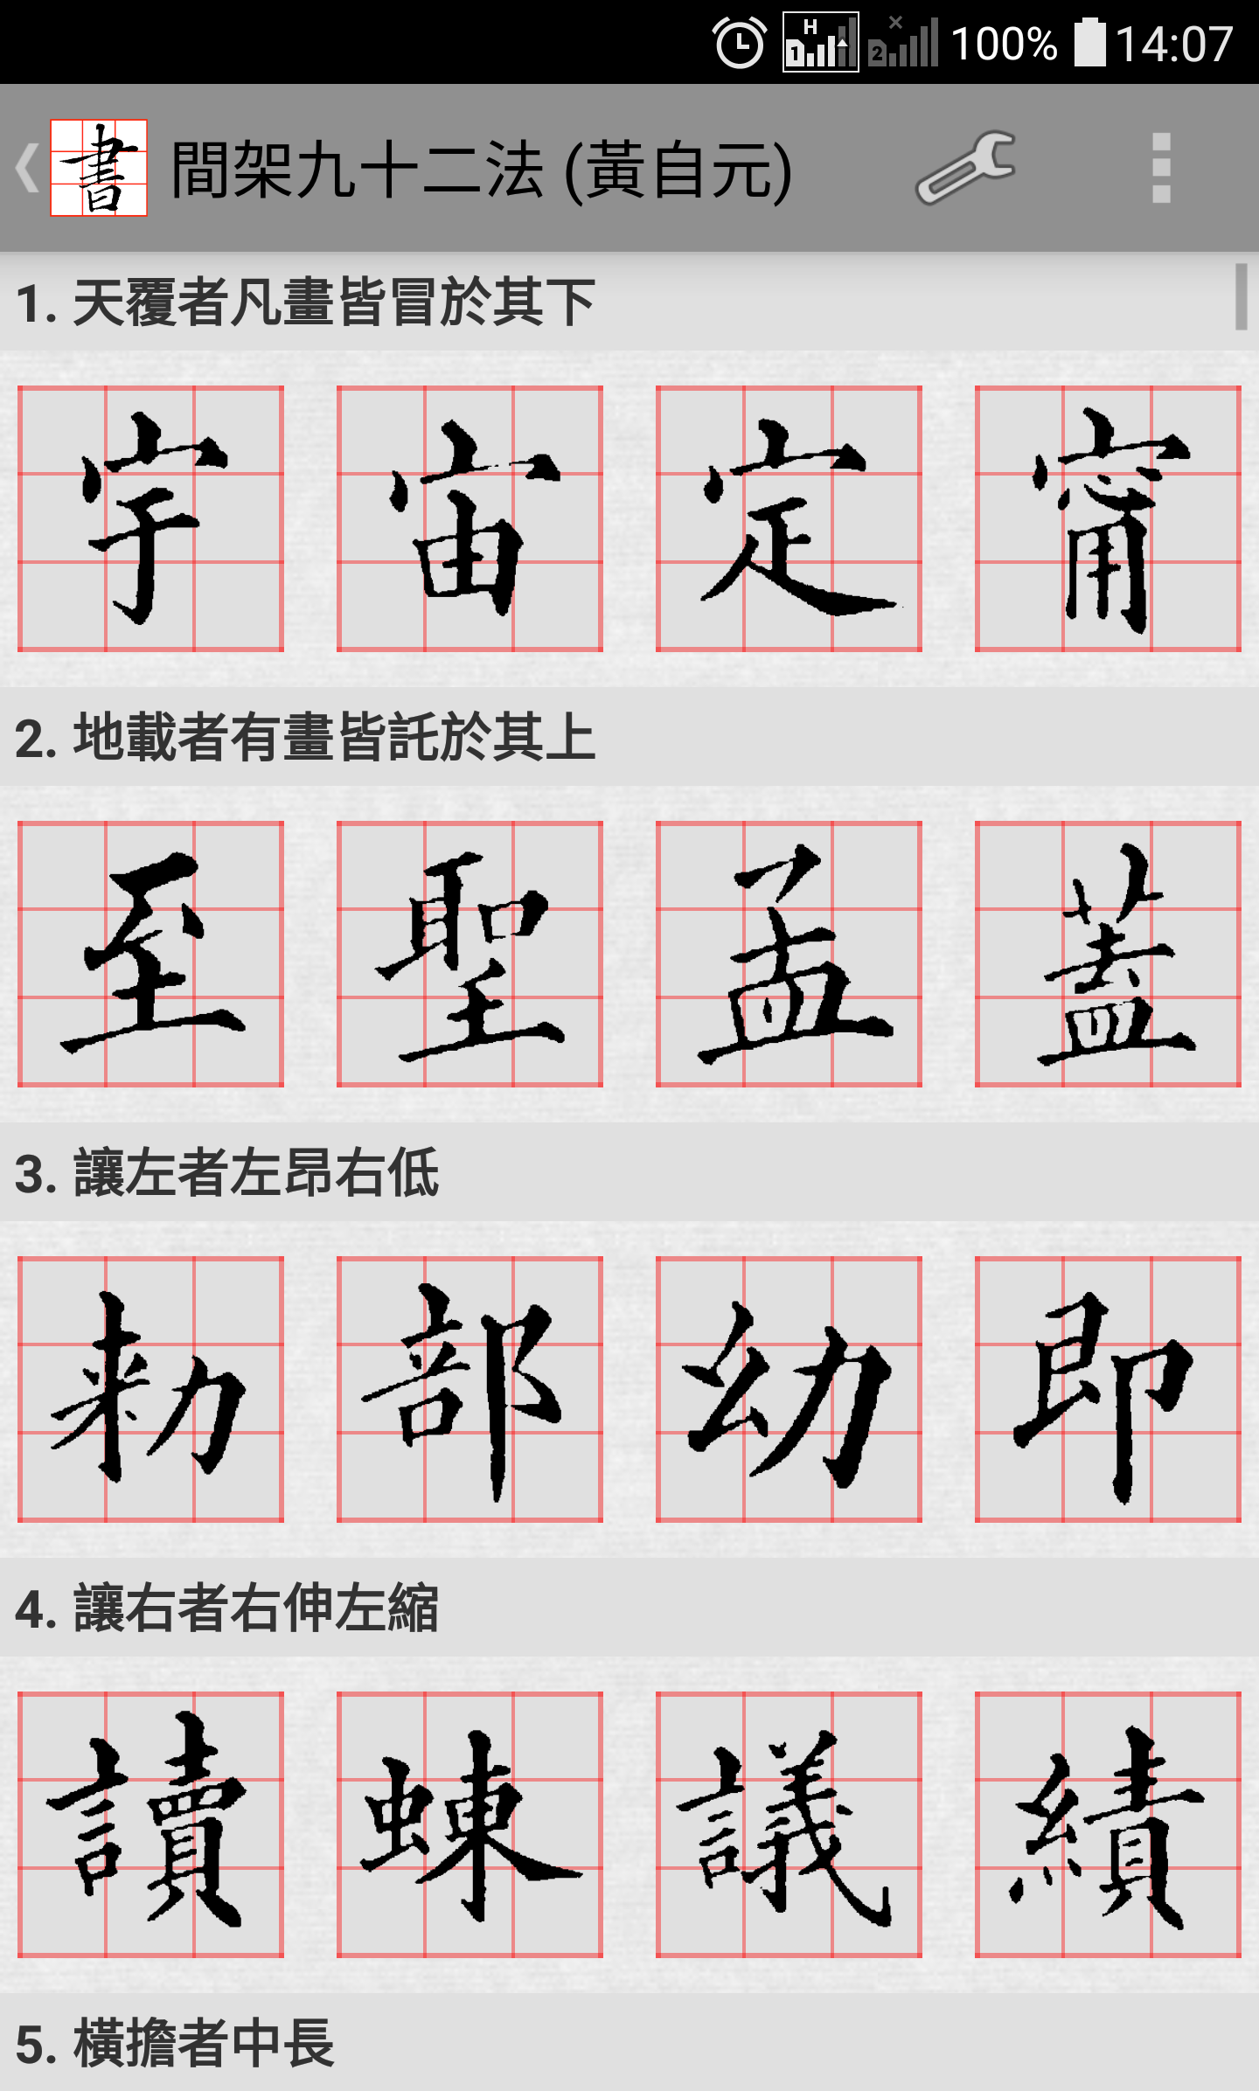
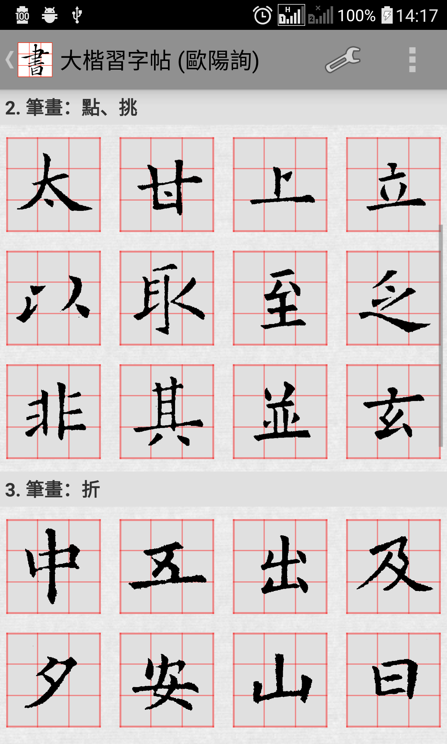
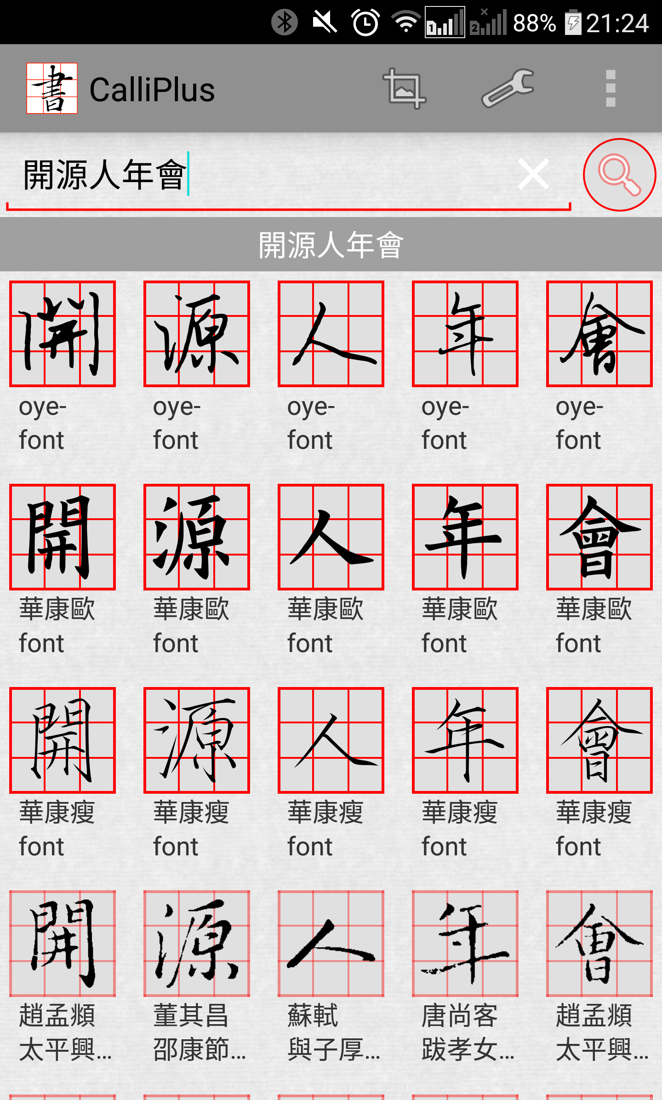
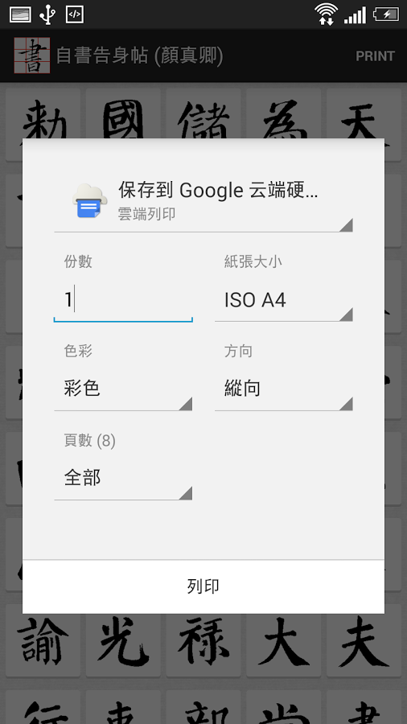

Slide 28
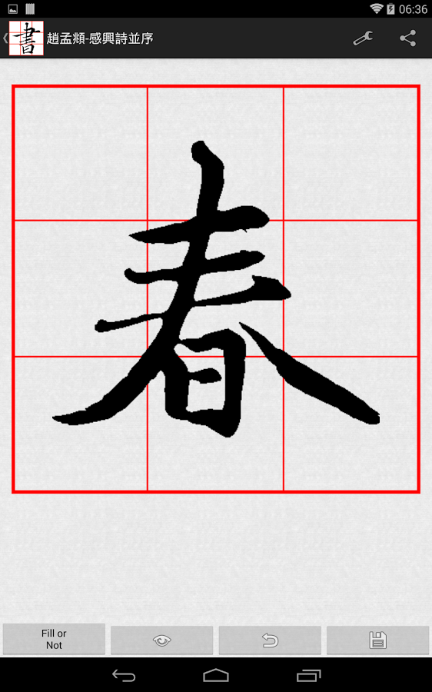
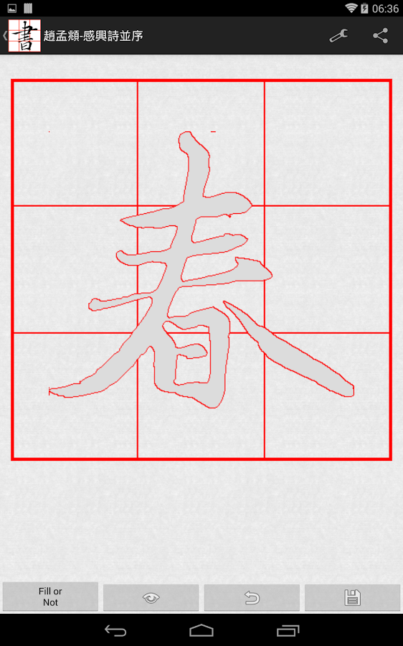
畫空心的字帖

Slide 29
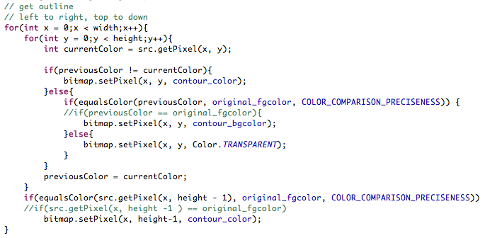

Slide 30
列印
有時還是想看紙本啊…

Slide 32
再擴展

Slide 33
看 code
依書法家找字帖
依字帖找字帖
➔ 把所有 meta data 抓下來吧

Slide 34
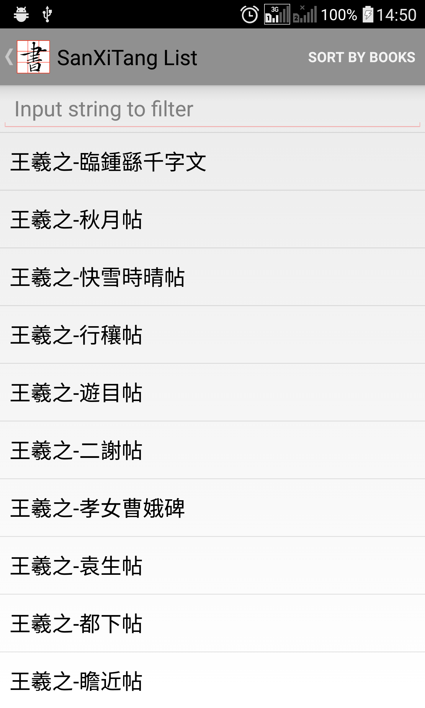
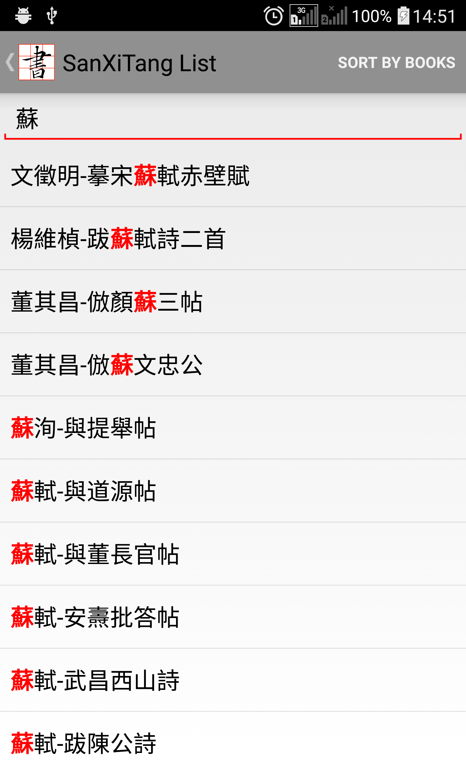
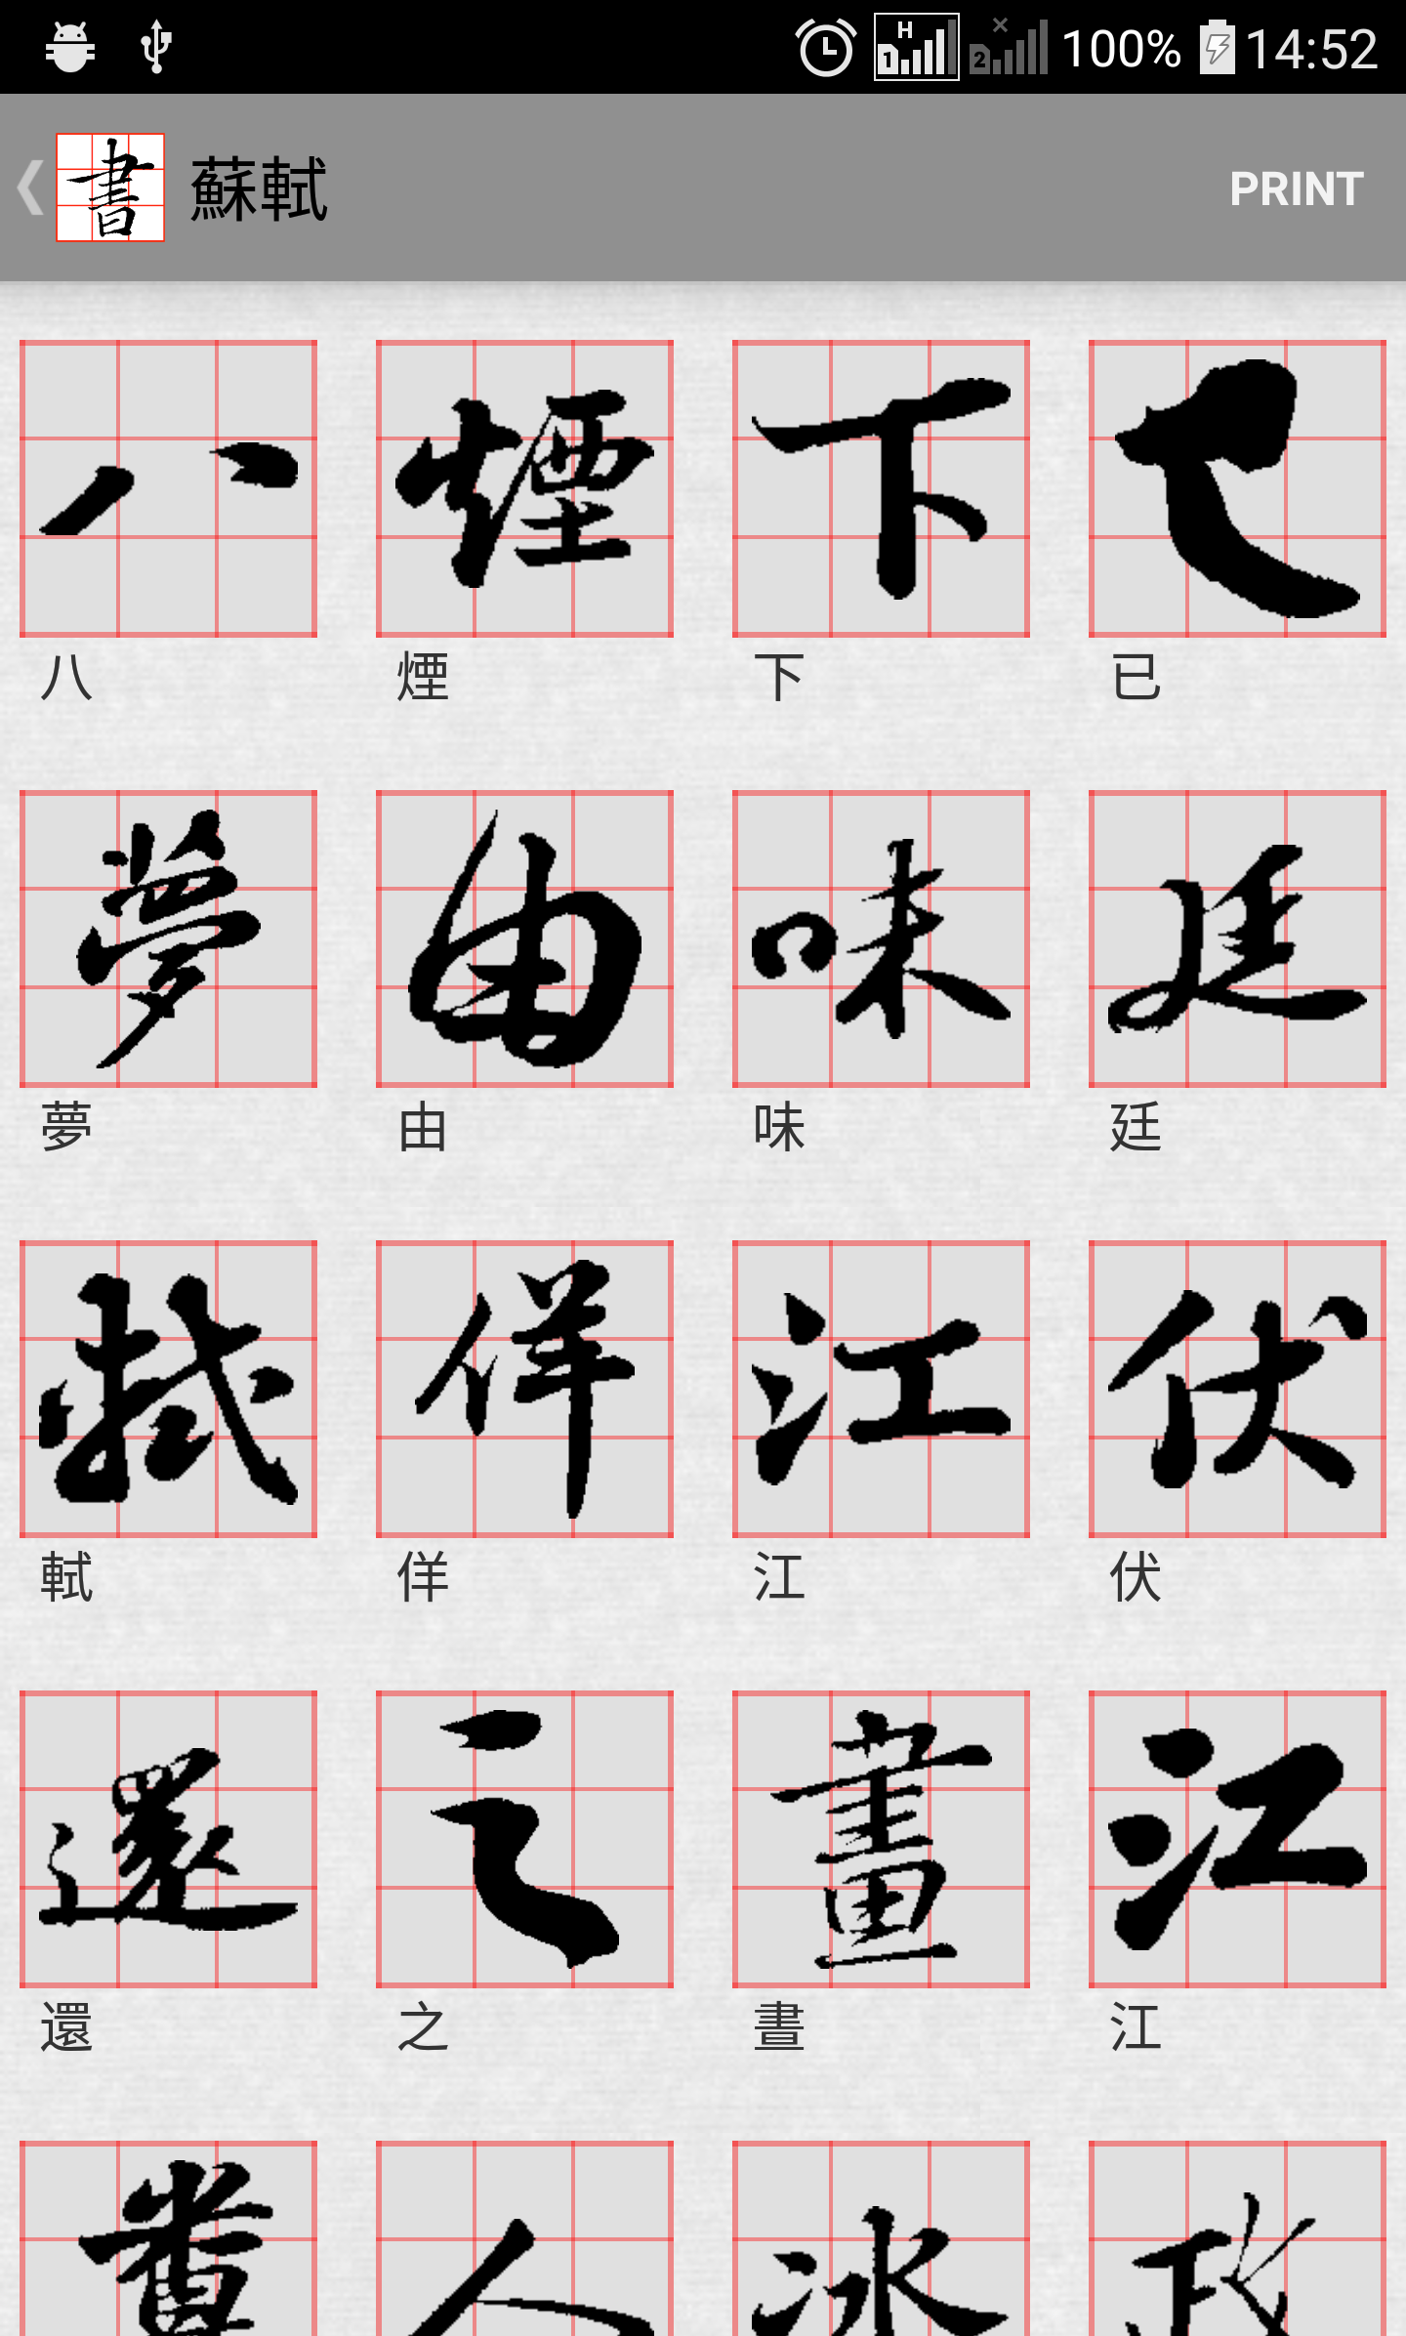
依書法家或字帖搜尋

Slide 35
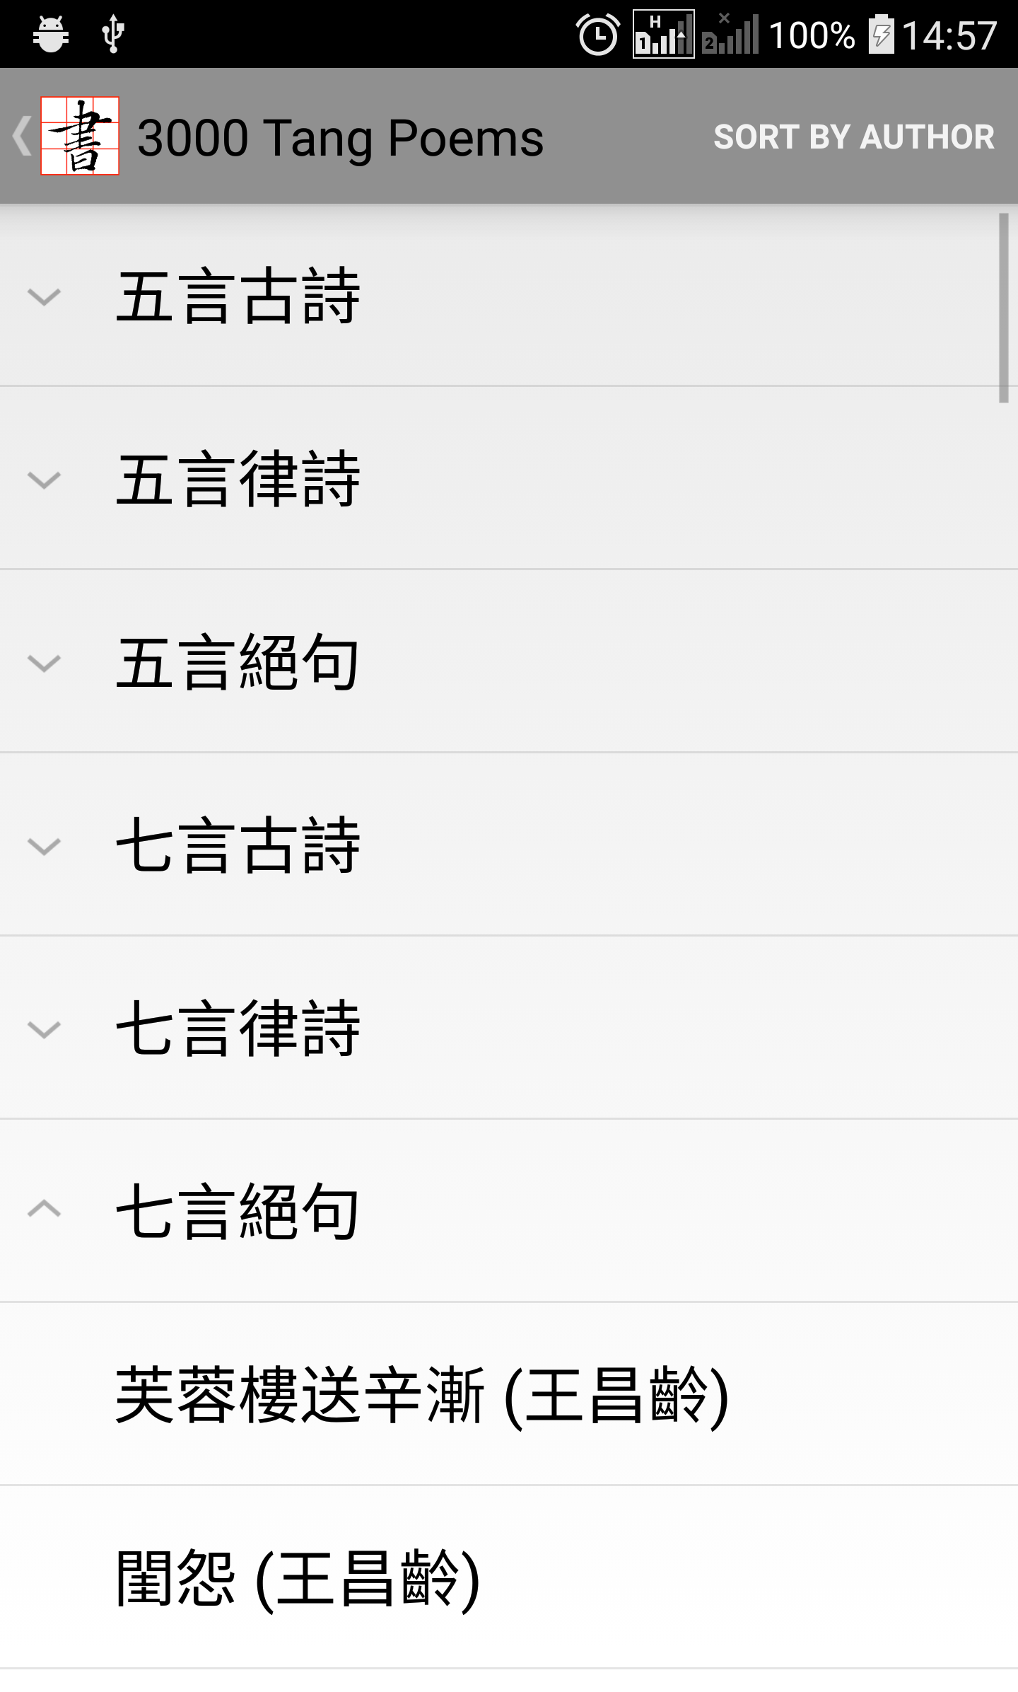
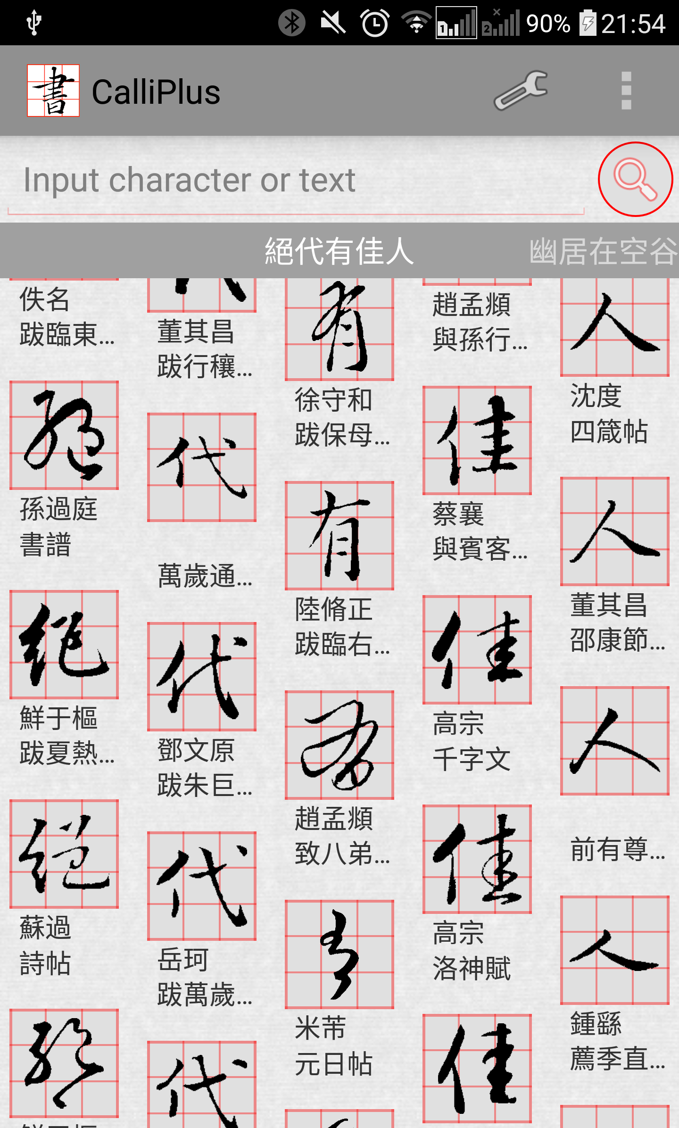
唐詩三百首

Slide 36
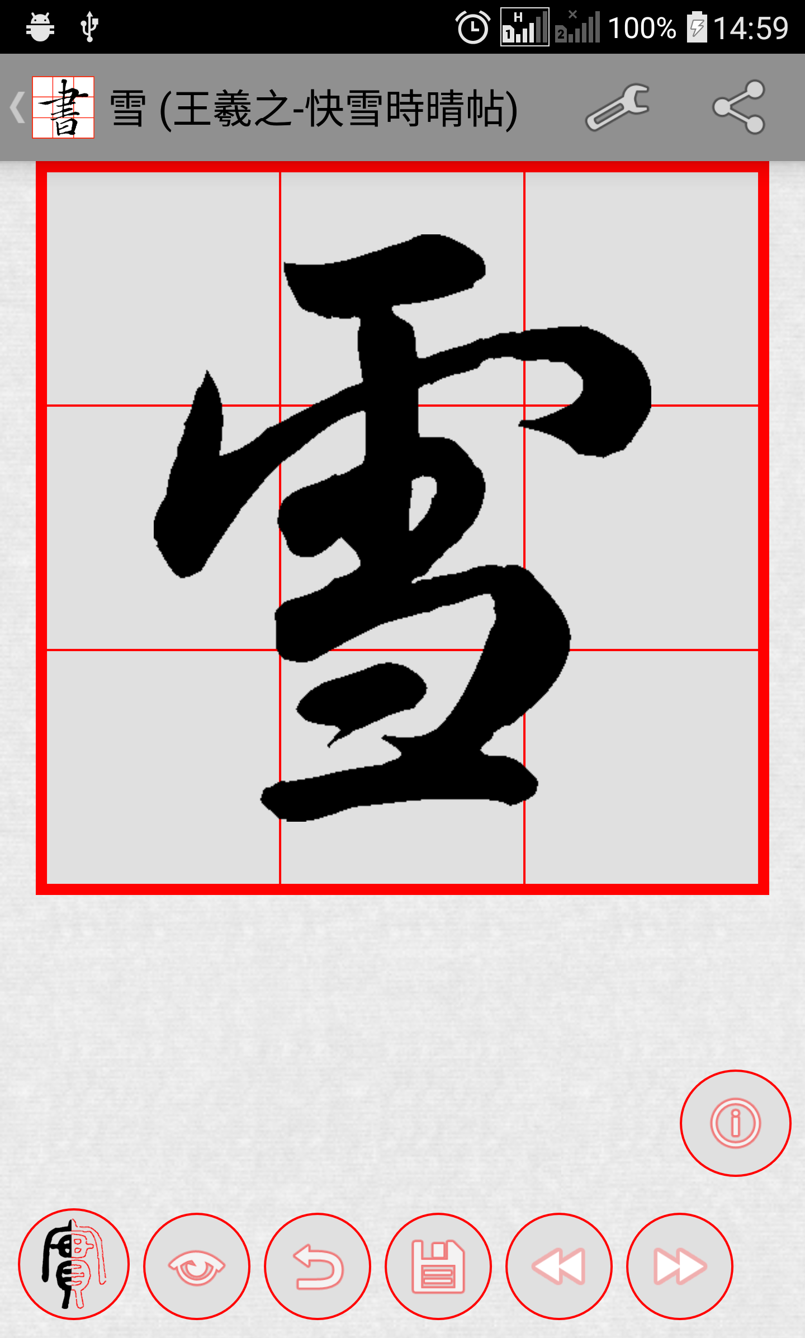
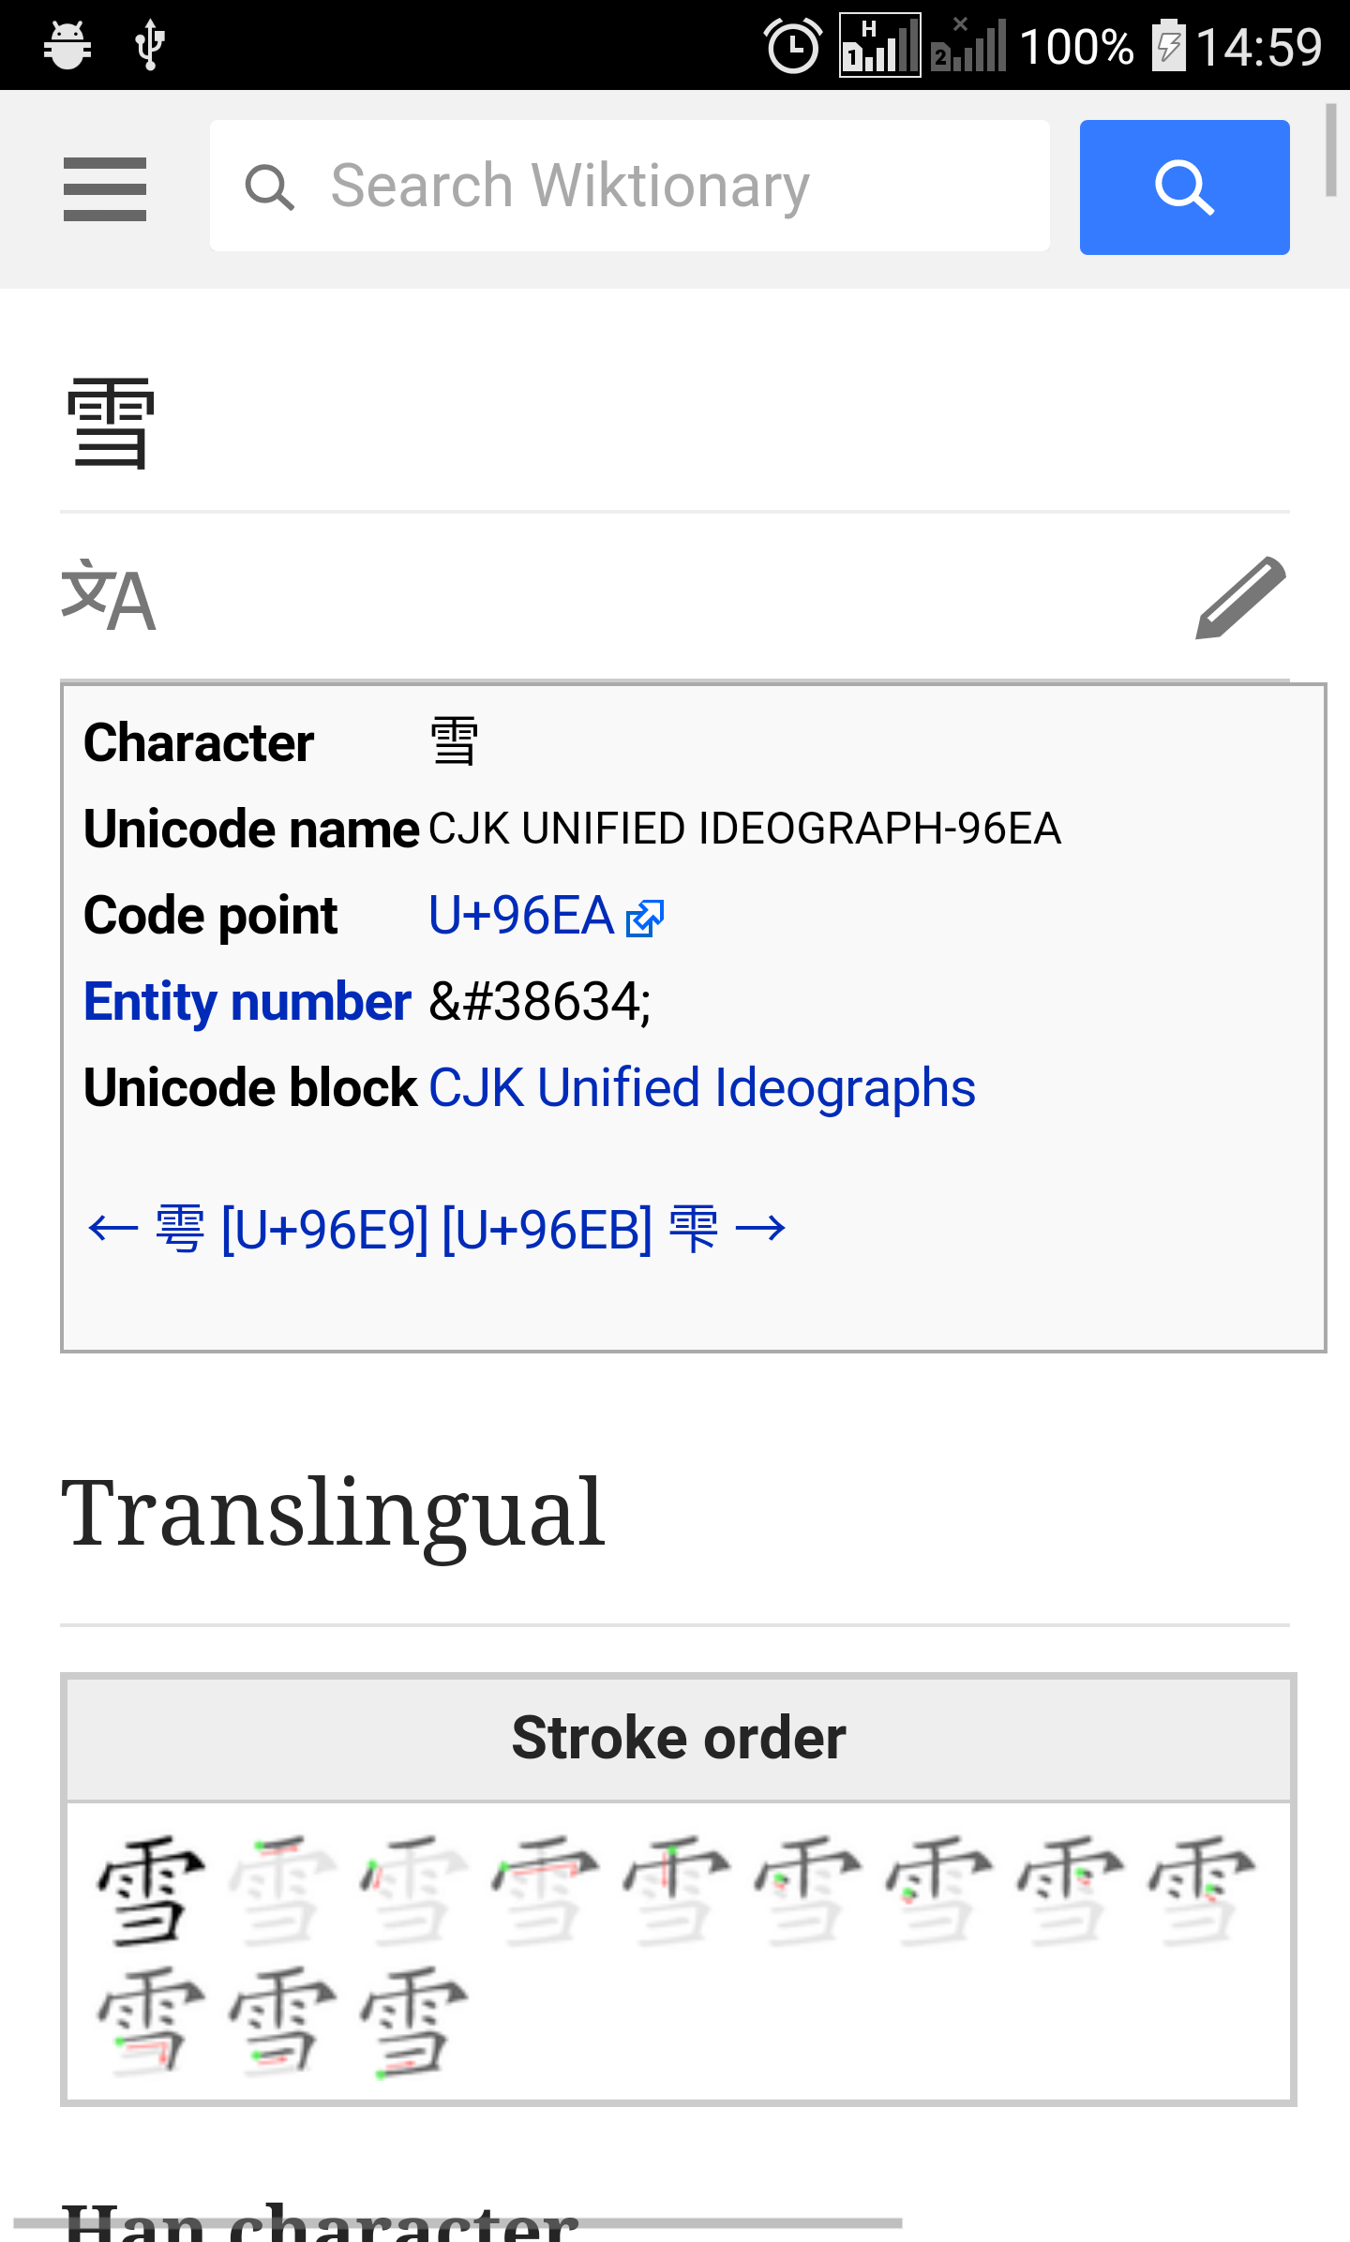
連結 wikipedia

Slide 37
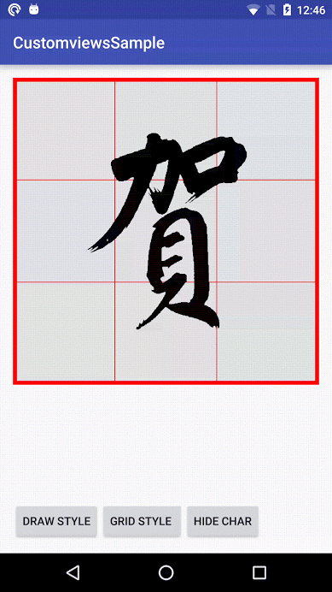
開源 CalliImageView
https://github.com/plateaukao/CalliImageView

Slide 38
開發感想

Slide 39
從自己想要的應用做起
Notes:
別再只寫 Hello, World 了，
寫再多 Hello, World 程式，世界也不會跟你說哈囉

Slide 40
善用現成函式庫，把精力花在刀口上
Notes:
要練功者除外
不要重造輪子，除非你的興趣就是造輪子

Slide 41
善用免費的資源
Notes:
臉書粉絲團
各部落格網站

Slide 42
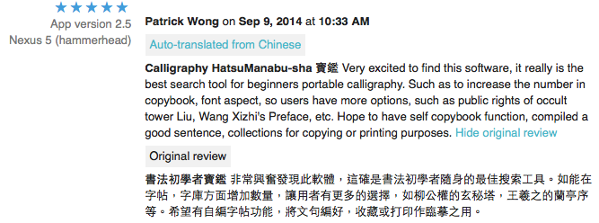
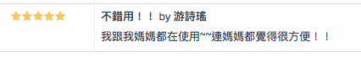
如果有空的話，傾聽使用者的建議
Notes:
使用者會幫你想，有什麼功能是大家需要的(或是你可能也剛好想用的)
有時，會是一種助力

Slide 43
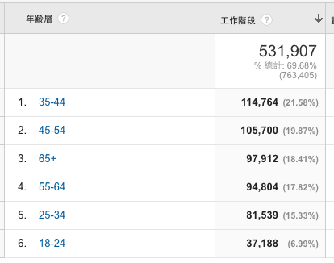
小眾市場也不錯
Notes:
大公司不會進來
如果有強者進來提供更好的服務，那剛好樂得輕鬆

Slide 44

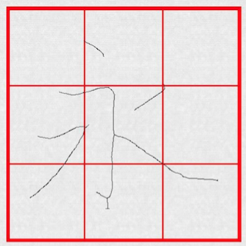
未來方向
更多字帖的應用
抽取硬筆字筆劃
支援類似毛筆粗細不一的手寫效果
iOS app
類似 wikipedia 的書法資料庫
Notes:
補圖

Slide 45
參考資料和相關連結
字帖查詢網站 http://calliplus.appspot.com/
字帖網站原始碼 https://github.com/plateaukao/cns11643query/tree/gae
臉書粉絲團 https://www.facebook.com/calliplusandroid
CalliImageView https://github.com/plateaukao/CalliImageView
Android free app 連結
https://play.google.com/store/apps/details?id=info.plateaukao.calliplus.free
Android 雲端列印參加文件
https://developer.android.com/training/printing/index.html
CNS11643 字碼轉換資料 https://github.com/ronnywang/cns11643
全字庫網站 http://www.cns11643.gov.tw/MAIDB/welcome.do
Jsoup 函式庫 http://jsoup.org/
Picasso 函式庫 http://square.github.io/picasso/

